Slide 1
1
2
3
4
Module 1 Qu'est-ce que la littératie numérique en santé ?
5
6
Le soutien de la Commission européenne à cette publication ne constitue pas une approbation de son contenu, qui ne reflète que les opinions des auteurs. La Commission ne peut être tenue responsable de l'usage qui pourrait être fait des informations qui y sont contenues.

Slide 2
Partenaires
WESTFALISCHE HOCHSCHULE GELSENKIRCHEN, BOCHOLT, RECKLINGHAUSEN
GELSENKIRCHEN, ALLEMAGNE
www.w-hs.de
PROLIPSIS
ATHENES, GRÈCE www.prolepsis.gr
OXFAM ITALIE INTERCULTUREL
AREZZO, ITALIE
www.oxfamitalia.org/
UNIVERSITÉ DE VALENCE
VALENCE, ESPAGNE
www.uv.es
COORDINA ORGANIZACIÓN DE EMPRESAS Y RECURSOS HUMANOS, S.L.
VALENCE, ESPAGNE
coordonner-oerh.com
media k GmbH
Bad Mergentheim, ALLEMAGNE
www.media-k.eu
AKADIMAIKO DIADIKTYO (GUnet)
ATHENES, GRÈCE
www.gunet.gr

Slide 3
Modules
1. Qu'est-ce que la littératie en santé numérique ?
2. Les principaux problèmes de santé à l'arrivée dans un nouveau pays
3. Les services de santé nationaux
4. Développer ses connaissances numérique
5. Découvrir les outils de santé numériques
6. Être actif dans l'environnement de la santé numérique

Slide 4
Objectifs
1
Qu'est-ce que la littératie en santé numérique?
Présentation des principaux concepts de la culture numérique en matière de santé (CNS).
Présentation du contenu de la formation

Slide 5
Compétences
1
Qu'est-ce que la littératie en santé numérique?
Culture numérique en matière de santé (pour les migrants, leurs pairs et les travailleurs sociaux et de santé)
Sensibilisation à l'importance de la littératie numérique en matière de santé pour la santé des migrants (pour les migrants, les pairs migrants et les travailleurs sociaux et de santé).
Source | Licence Pixabay

Slide 6
Action 1.1.1 Début
1.1
1.1.1
Objectifs
Commençons...
1.1.2
Vous découvrirez la structure et le contenu du programme Erasmus+ MIG-DHL et vous serez initié aux principaux bases conceptuelles de la littératie en santé.
1.1.3
1.1.4
1.1.5

Slide 7
Le programme Erasmus
1.1 Début
La vidéo suivante donne un bon aperçu de l'idée de base du programme Erasmus+ et en particulier du principe et de la stratégie du partenariat Erasmus+ K2 :
https://www.youtube.com/watch?v=ap2guv2PFco
Source | Licence Pixabay

Slide 8
Aperçu du projet - Matériaux
1.1 Début
I.O.1
RÉSULTATS DE LA CO-CRÉATION
I.O.1
RÉSULTATS DE LA CO-CRÉATION
I.O.2
FORMATION
MATÉRIAUX
I.O.3
ACTIVITÉS DE FORMATION PROJETÉES (ATP)
LIVRES
PRÉSENTATIONS
JEUX ET VIDÉOS
LIGNES DIRECTRICES POUR LA MISE EN ŒUVRE DE LA STRUCTURE ET DES ACTIVITÉS DES MODULES DE FORMATION
PROGRAMME DE FORMATION
I.O.4
PLATEFORME EN LIGNE

Slide 9
Aperçu du projet - contenu
1.1 Début
1. Qu'est-ce que la littératie en santé numérique?
2. Les principaux problèmes de santé à l'arrivée dans un nouveau pays
3. Les services de santé nationaux
4. Développer ses connaissances numérique
5. Découvrir les outils de santé numériques
6. Être actif dans l'environnement de la santé numérique

Slide 10
Aperçu du projet - structure organisationnelle des modules
1.1 Début
Chaque module dure entre 4,5 heures (module le plus court) et 9 heures (module le plus long).
Chaque module se compose de sessions en présence et en ligne.
Les sessions en présence consistent en de brèves présentations, des activités dynamiques de groupe et des travaux pratiques.
Les sessions en ligne sont des activités individuelles qui peuvent être réalisées de manière autonome.
Source | Licence Pixabay

Slide 11
Se présenter
1.1 Début
Quel est mon nom ?
De quel pays je viens
Quels sont mes principaux intérêts ?
Quels sont mes motivations et mes objectifs pour ce cours ?
Source | Licence Pixabay

Slide 12
Action 1.1.2 Dynamique de groupe - Le principe de la culture numérique en matière de santé
1.1
1.1.1
Objectifs
Vous découvrirez le concept principal de la littératie numérique en santé et les compétences connexes nécessaires :
Compétences opérationnelles
Capacités de navigation
Recherche d'informations
Évaluer la fiabilité et déterminer la pertinence du contenu
Création de contenu
Protéger la vie privée.
1.2
1.1.2
1.1.3
1.1.4
1.1.5
Source | Licence Pixabay

Slide 13
Le concept de littératie numérique en matière de santé (DHL)
1.2 Le concept de DHL
Pour la littératie numérique en matière de santé (DHL)
désigne l'aptitude à rechercher, trouver, comprendre et évaluer des informations, dans le domaine de la santé et des services de santé, à partir de sources électroniques ; et l'aptitude à appliquer les connaissances acquises pour faire face ou résoudre un problème de santé.
Source | Licence Pixabay

Slide 14
Compétences opérationnelles
1.2 Le concept de DHL
Si c'est facile ou difficile pour vous :
utiliser votre ordinateur et votre navigateur web ?
Enseigner cette compétence aux autres et/ou guider quelqu'un d'autre à le faire ?
Source | Licence Pixabay

Slide 15
Capacités de navigation
1.2 Le concept de DHL
Dans quelle mesure est-il facile ou difficile pour vous de trouver votre chemin sur l'internet ?
Source | Licence Pixabay

Slide 16
Recherche d'informations
1.2 Le concept de DHL
Dans quelle mesure est-il facile ou difficile pour vous de trouver des informations sur Internet? (par exemple, en relation avec des problèmes de santé ou des maladies spécifiques, etc.)
Diriez-vous que vous savez déjà comment rechercher des informations sur Internet ?
Source | Licence Pixabay
Source | Licence Pixabay

Slide 17
Évaluer la fiabilité des informations
1.2 Le concept de DHL
Lorsque vous recherchez des informations sur la santé sur l’Internet, trouvez-vous facile ou difficile de décider si l'information est fiable ou non ?
Source | Licence Pixabay

Slide 18
Détermination de la pertinence
1.2 Le concept DHL
Lorsque vous recherchez des informations sur la santé sur Internet, trouvez-vous facile ou difficile de choisir celles qui sont les plus importantes ?
Source | Licence Pixabay

Slide 19
Ajout de contenu
1.2 Le concept DHL
Avez-vous déjà...
envoyé ou reçu ou demandé des documents médicaux par Internet ?
écrit un message sur des sujets liés à la santé sur un forum ou sur un réseau social?
Source | Licence Pixabay

Slide 20
Protection de la vie privée
1.2 Le concept DHL
Avez-vous déjà...
partagé des informations de santé personnelles (vos ou celles d’autrui) avec d'autres personnes sur Internet ?
accéder à votre dossier médical électronique ?
Source | Licence Pixabay

Slide 21
Action 1.1.3 Dynamique de groupe - Exemple pratique
1.1
1.1.1
Objectifs
Une étude de cas est présentée avec les symptômes suivants : fièvre et toux sèche. Quelles sont les questions que nous pourrions nous poser ?
Est-ce que j'ai le COVID ? Où puis-je trouver des informations ?
Que dois-je faire si j'ai le COVID ?
Comment cherchez-vous des informations sur l’Internet ?
Sur quel site Internet dois-je chercher des informations ?
Comment puis-je connaître les prochaines étapes ?
1.2
1.1.2
1.1.3
1.1.4
1.1.5
Source | Licence Pixabay

Slide 22
Action 1.1.4 Enquête sur les connaissances préalables
1.1
1.1.1
Objectifs
Vous allez remplir un questionnaire afin de recueillir des informations sur vos compétences au sein de DHL.
1.2
1.1.2
1.1.3
1.1.4
1.1.5
Source | Licence Pixabay

Slide 23
1.4 Gestion des enquêtes
C'EST L'HEURE DU VOTE !

Slide 24
Action 1.1.5 Clôture - débriefing
1.1
1.1.1
Objectifs
Ils sont fournis un résumé du cours et une explication des activités qui seront réalisées.
1.2
1.1.2
1.1.3
1.1.4
1.1.5

Slide 25
1.5 Résumé et activités
Explications sur les activités
Synthèse

Slide 26
Action 1.2.1 Ouverture - Introduction de la session
1.1
1.2.1
Objectifs
Qu'allons-nous faire aujourd'hui ?
Partage du contenu de la formation
Réflexion sur les compétences nécessaires pour mener sa propre santé.
1.2
1.2.2
1.2.3
1.2.4
1.2.5
Source | Licence Pixabay

Slide 27
Action 1.2.2 Partager
1.1
1.2.1
Objectifs
Les réflexions menées au cours de la semaine seront discutées sur :
contenus de formation
parcours d'auto-évaluation de la santé
1.2
1.2.2
1.2.3
1.2.4
Source | Licence Pixabay

Slide 28
Dynamique de groupe - Partage
Qu'avez-vous trouvé le plus important lors de la session précédente ?
Quel est l'aspect le plus important de DHL pour vous ?
Quels sont les problèmes de santé les plus pertinents/problématiques pour vous ?
Source | Licence Pixabay

Slide 29
Action 1.2.3 Comment mener sa santé
1.1
1.2.1
Objectifs
Vous apprendrez à gérer certains aspects de votre propre santé en analysant et en réfléchissant en classe aux situations suivantes, liées à l'expérience d'autres personnes.
1.2
1.2.2
1.2.3
1.2.4
Source | Licence Pixabay

Slide 30
Exemple 1
Je dois prendre un rendez-vous en ligne pour voir mon médecin. Je vais aller sur le site web de mon centre de santé pour chercher le nom de mon médecin dans la liste des professionnels de la santé.
Source | Licence Pixabay

Slide 31
Exemple 2
Je souhaiterais être examiné par un médecin, mais je ne suis pas encore inscrit au service national de santé. Je vais chercher sur l’Internet des informations sur les possibilités de consulter un médecin.
Source | Licence Pixabay

Slide 32
Exemple 3- Analyse et discussion du cas suivant
J'ai très mal à la tête. Je vais chercher sur Internet des conseils sur l'auto-évaluation de ce symptôme et les remèdes possibles auxquels je peux compter. Je trouve de nombreux forums où les gens partagent leurs expériences de la maladie et les traitements qu'ils ont suivis. Il y a une personne qui prétend avoir pris du "Diazepam" pendant 20 jours et que cela s'est très bien passé. Je pense que je vais faire la même chose. Je suis sûr que la douleur va disparaître et que je pourrai poursuivre mes activités comme d'habitude.
Source | Licence Pixabay

Slide 33
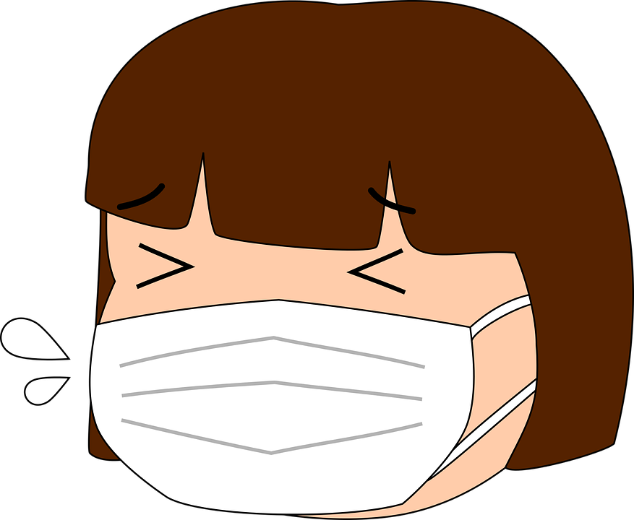
Exemple 4
Aujourd'hui, ma fille s'est réveillée avec un peu de toux et un mal de gorge, mais pas de fièvre. Je l'emmène immédiatement à l'hôpital près de chez moi pour qu'un médecin s'occupe d'elle.
Source | Licence Pixabay

Slide 34
Action 1.2.4 Clôture - débriefing
1.1
1.2.1
Objectifs
Ils sont fournis un résumé et une clarification de tous les doutes et questions.
1.2
1.2.2
1.2.3
1.2.4
Source | Licence Pixabay

Slide 35
Synthèse
Clarification

Slide 36
Félicitations ! Vous avez rempli ce formulaire !
Le soutien de la Commission européenne à cette publication ne constitue pas une approbation de son contenu, qui ne reflète que les opinions des auteurs. La Commission ne peut être tenue responsable de l'usage qui pourrait être fait des informations qui y sont contenues.

